Slide 1
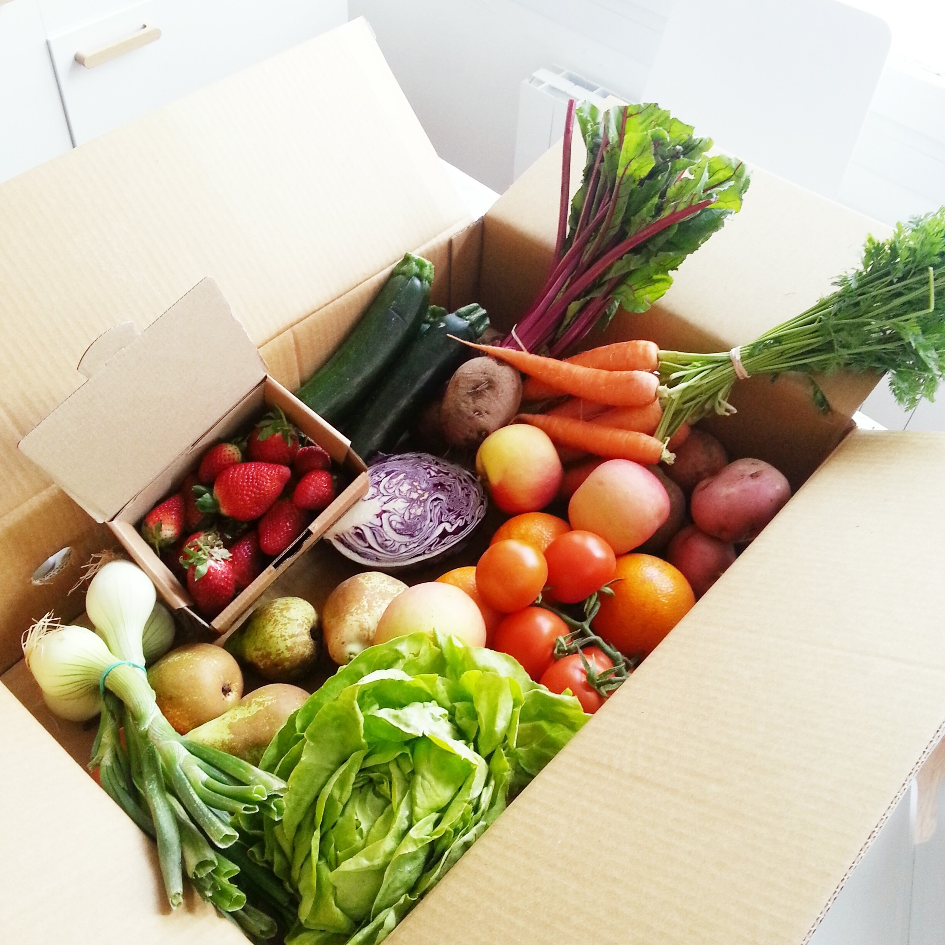
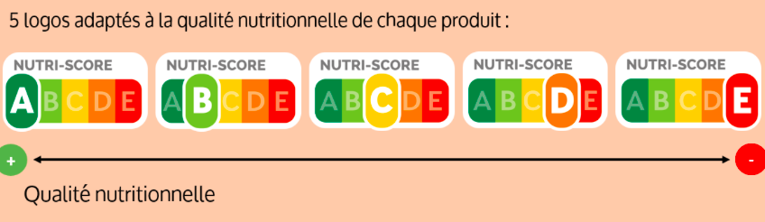

Préparer des données pour un organisme de santé publique Maty KANE Parcours Data Scientist Projet 3

Slide 2
Problématique
Contexte : l'agence Santé publique France souhaite améliorer le processus de saisie des données dans la base Open Food Facts en créant un système de suggestion ou d’auto-complétion pour aider les usagers à remplir plus efficacement la base de données.
Mission : nettoyer et explorer des données en interne, afin de déterminer la faisabilité de cette idée d’application de Santé publique France.

Slide 3
Objectifs
Effectuer des opérations de nettoyage
Définir les principales variables corrélées au Nutri-Score
Effectuer une analyse statistique univariée
Effectuer une analyse statistique bivariée
Effectuer une analyse statistique multivariée
Communiquer les résultats à l’aide de représentations graphiques lisibles et pertinentes

Slide 4
Sommaire . Découverte des données . Nettoyage des données . Analyse exploratoire . Synthèse

Slide 5



I. Découverte des données . 290937 lignes , 162 features . Mémoire Fichier csv : 359, 6 Mégaooctets (MB) . Source des données : https://world.openfoodfacts.org/data

Slide 6
II. Nettoyage des données

Slide 7
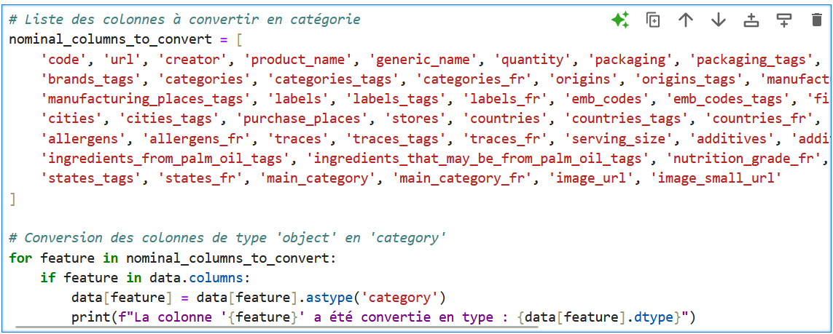
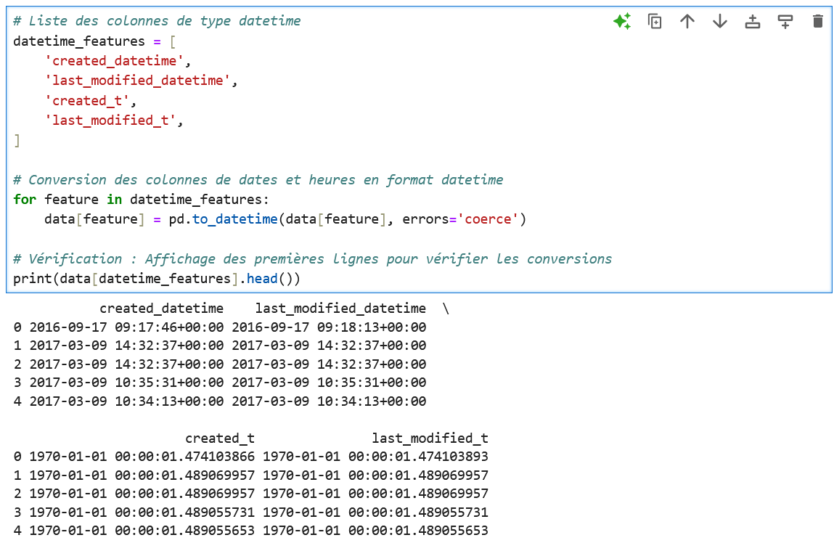
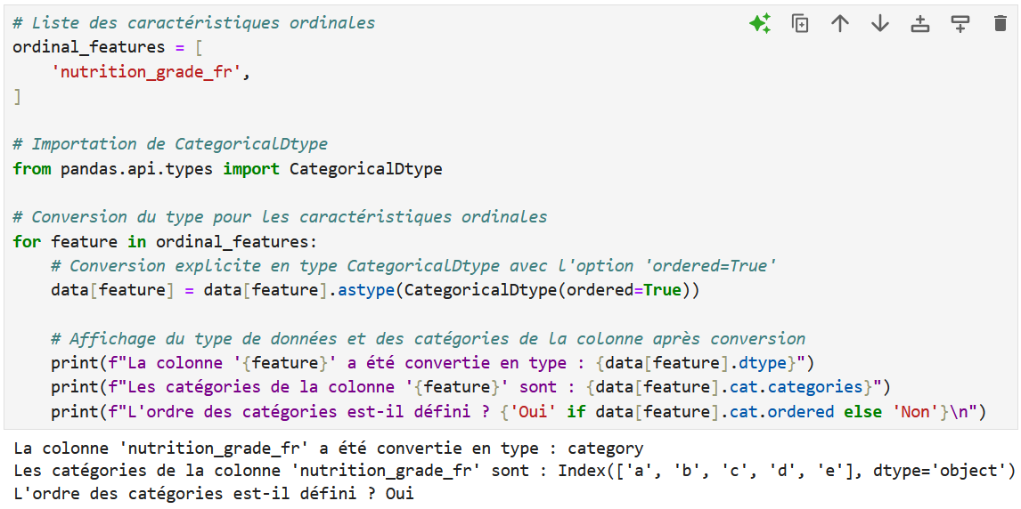
Conversion des types / format des dates

Slide 8
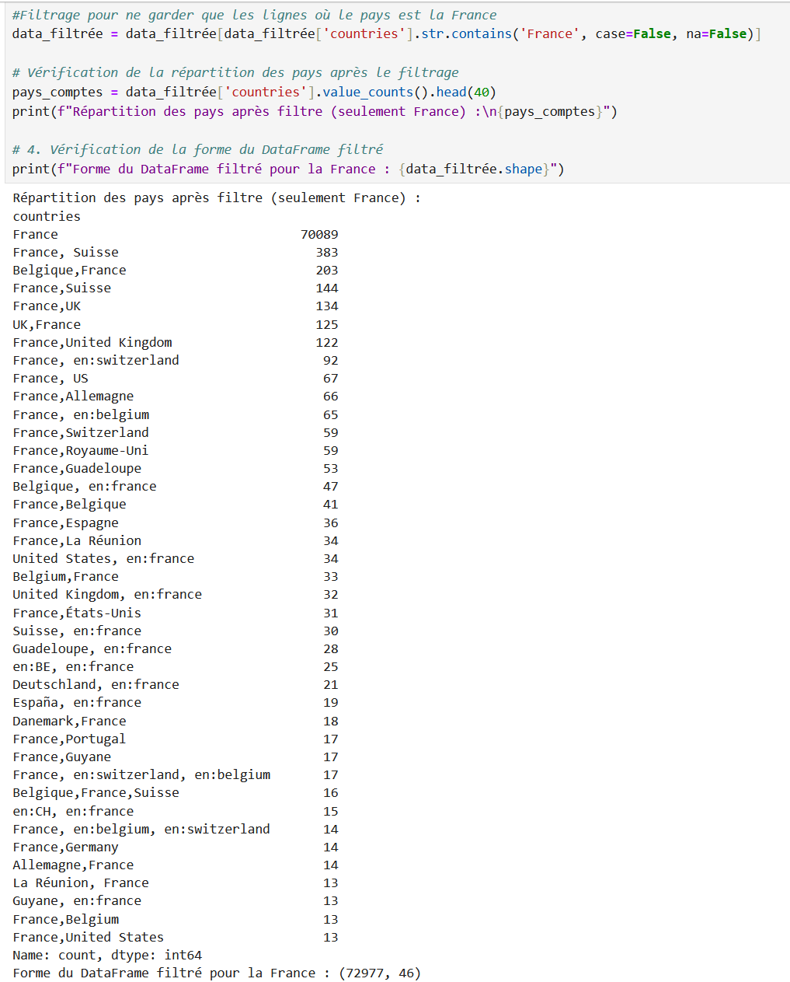
Conservation uniquement des lignes où le pays est la France

Slide 9
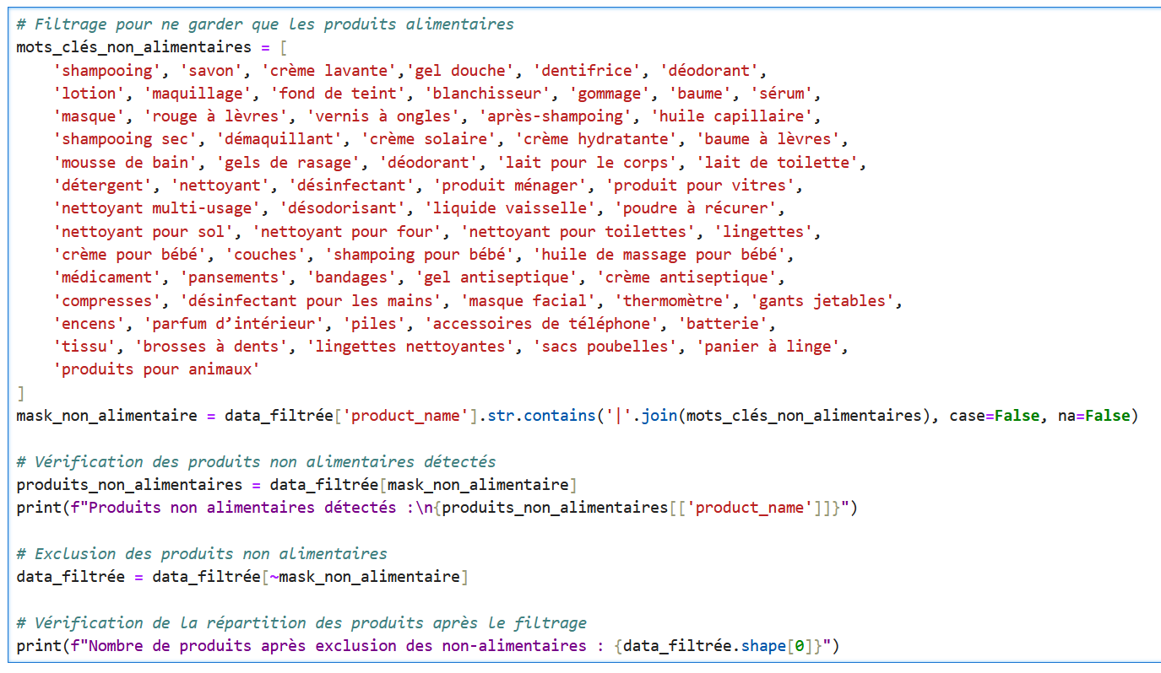
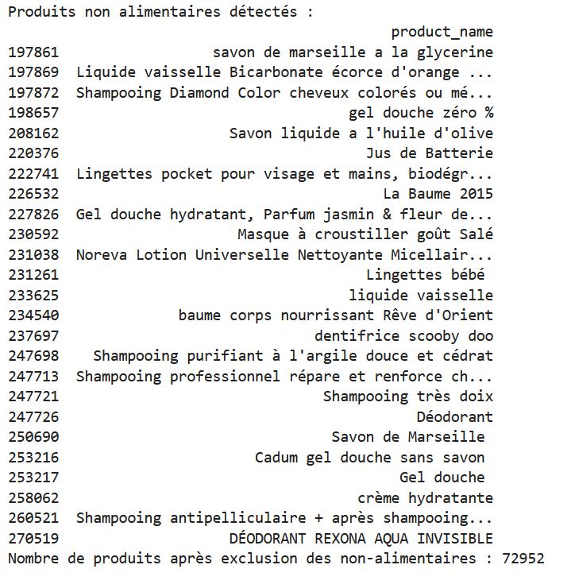
Exclusion des colonnes non alimentaires

Slide 10
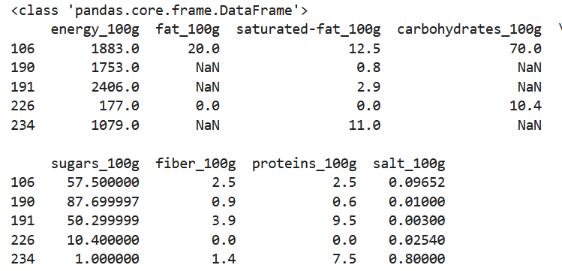
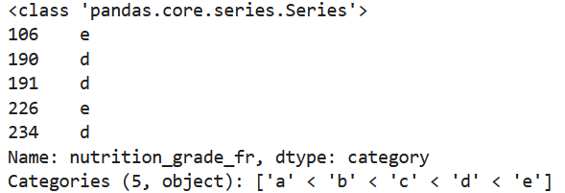
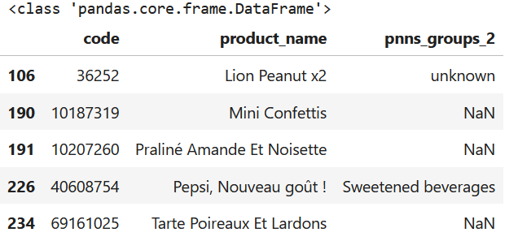
Conservation des lignes avec un Nutri-Score renseigné et un taux de remplissage satisfaisant (moins de 50% de NaN)
Nous obtenons un dataframe avec des variables pertinentes et sans doublons, et comprenant :
. Les prédicteurs;
. La variable cible;
. Les variables non prédicteurs mais utiles pour le nettoyage.

Slide 11
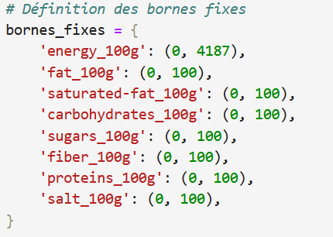
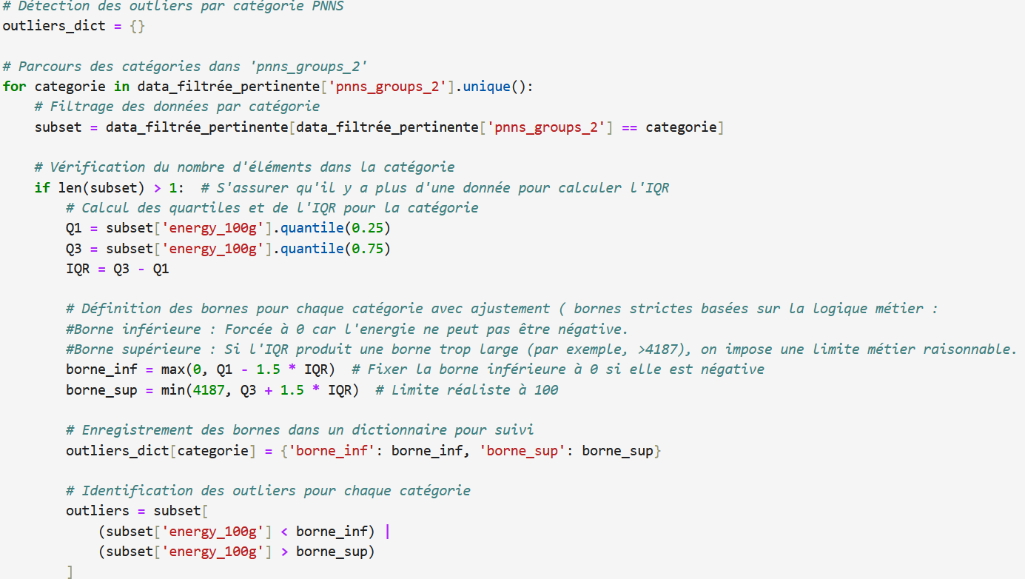
Détection des Outliers de nos prédicteurs
Utilisation d’une approche métier pour identifier les outliers;
Détection des outliers par catégorie de produit (méthode IQR)

Slide 12
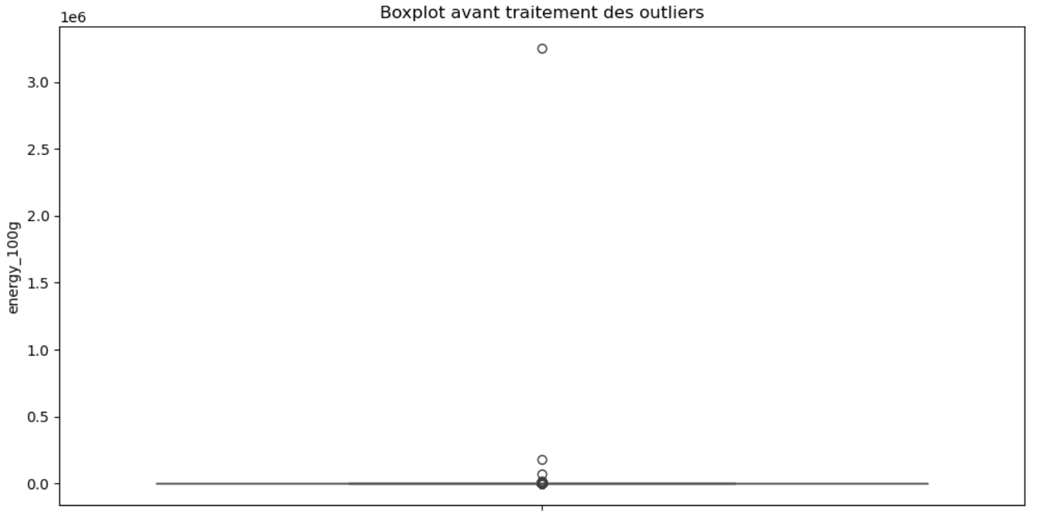
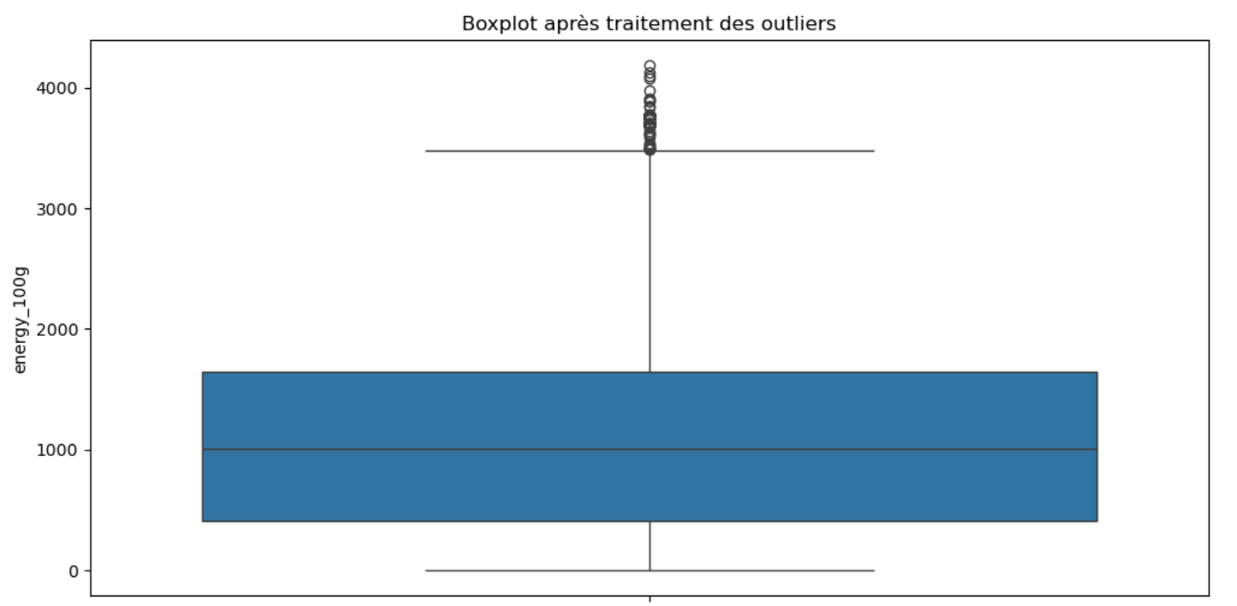
Traitement des Outliers de nos prédicteurs
Méthodes de traitement (Approche métier)
Récupération des valeurs via l'API (Application Programming Interface, ou Interface de Programmation d'Applications) d'OpenFoodFacts, par le code des lignes concernées
Remplacement par les valeurs réelles
Remplacement par la médiane de chaque catégorie

Slide 13
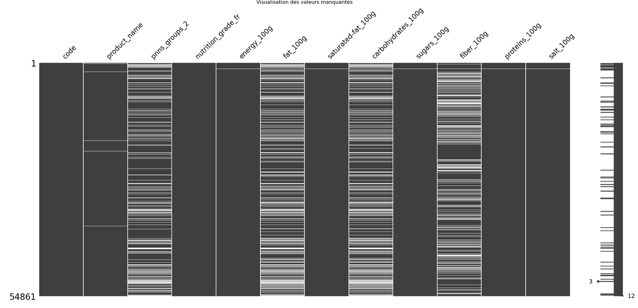
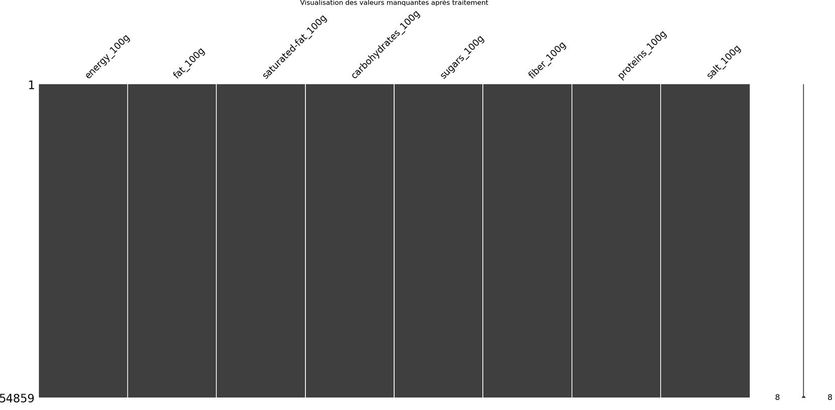
Traitement des NaN
Méthodes de traitement (Approche métier)
API (Application Programming Interface, ou Interface de Programmation d'Applications)
Traitement par les valeurs réelles / Suppression produit doublon
Traitement par la médiane de chaque catégorie

Slide 14
III. Analyse statistique univariée

Slide 15
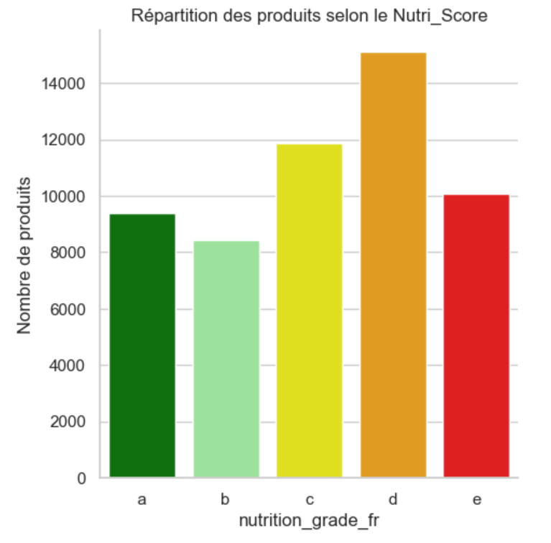
Répartition des grades du Nutri-Score

Slide 16
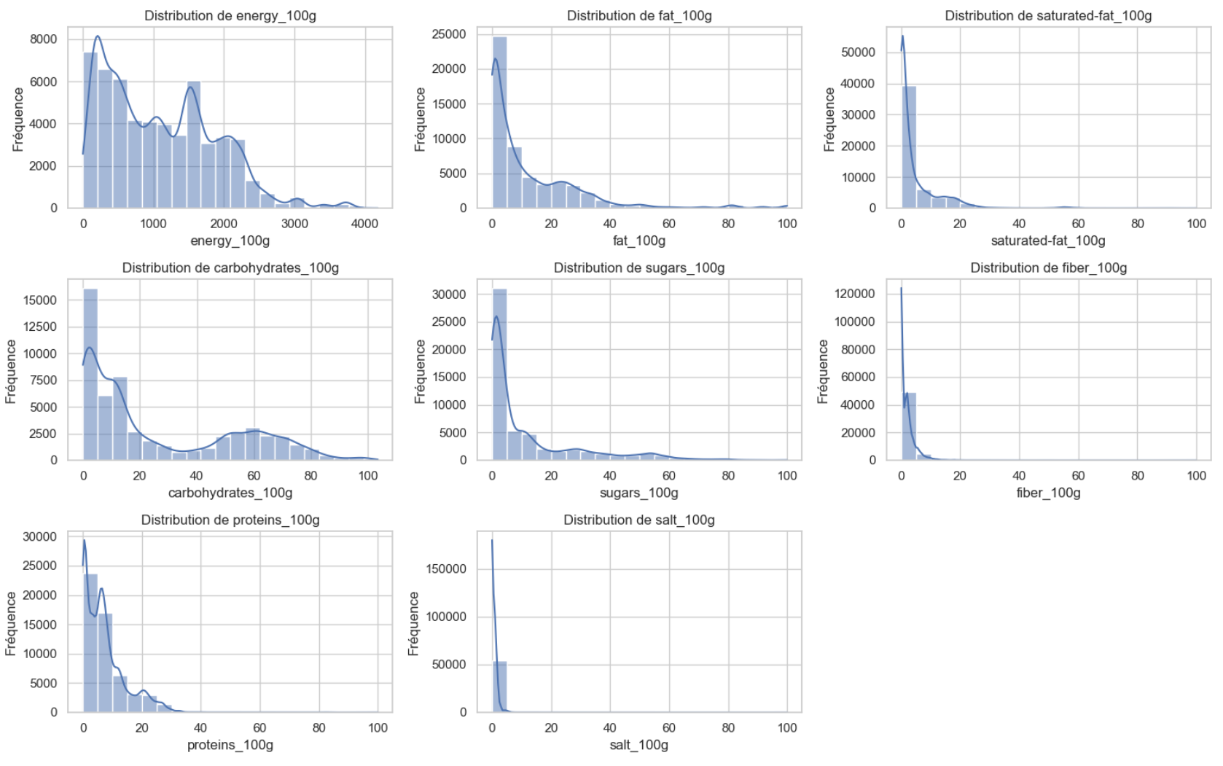
Distributions

Slide 17
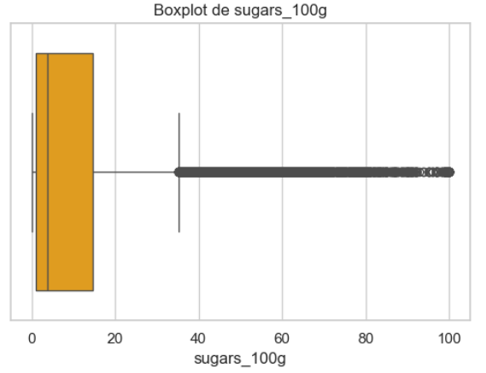
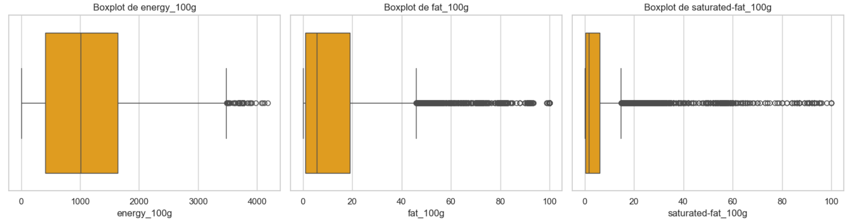
Boxplots

Slide 18
IV. Analyse statistique bivariée

Slide 19
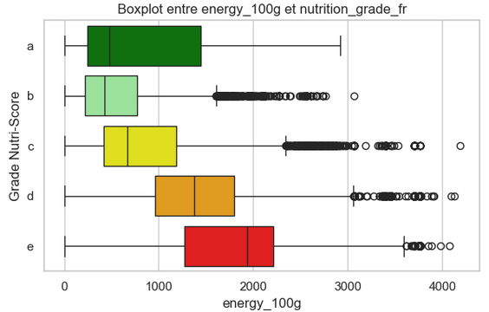
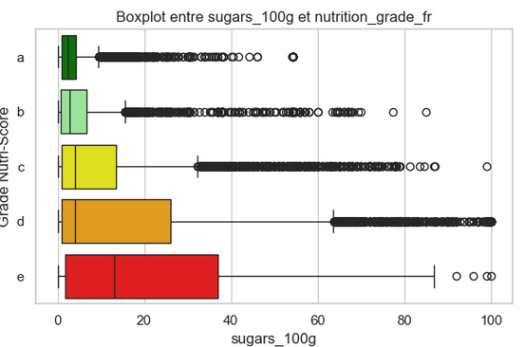
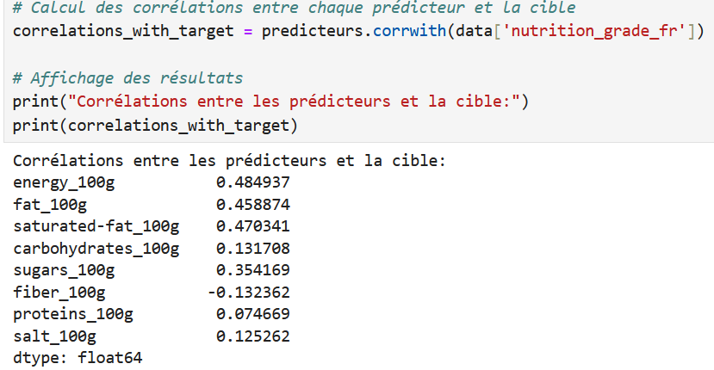
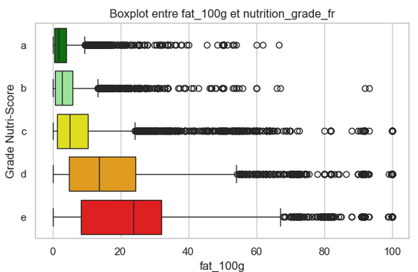
Corrélation entre chaque prédicteur et le Nutri-Score

Slide 20
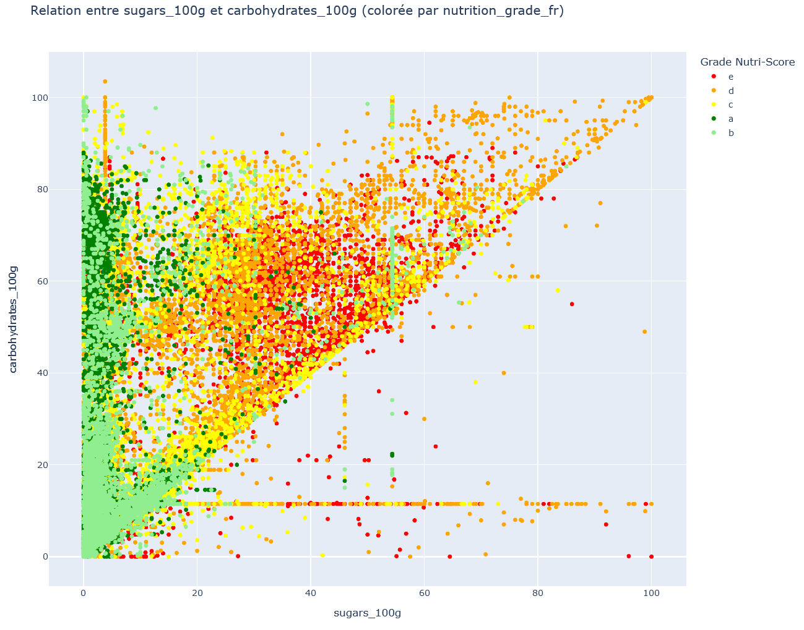
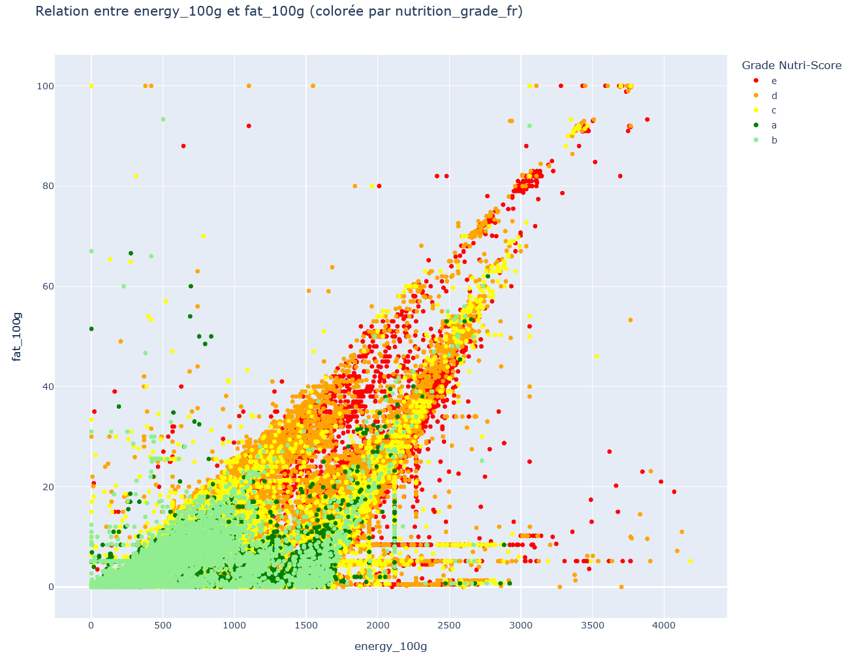
Nuages de points

Slide 21
IV. Analyse statistique multivariée

Slide 22
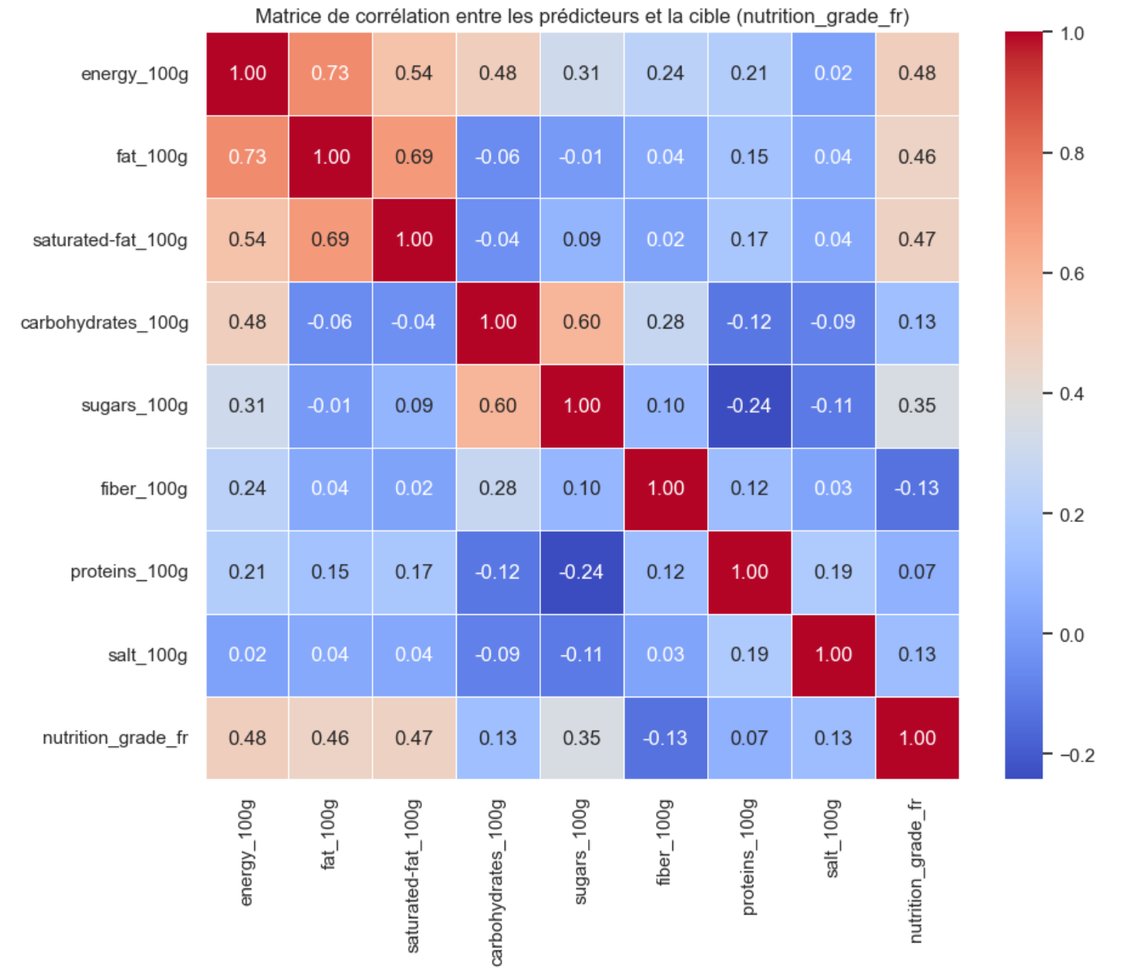
Matrice de corrélation
Les corrélations les plus marquées
energy_100g est fortement correlée avec fat_100g (0.73) et moyennement correlée avec saturated_fat_100g
fat_100g est fortement correlée avec saturated-fat_100g (0.69)
carbohydrates_100g est fortement correlée avec sugars_100g (0.60)

Slide 23
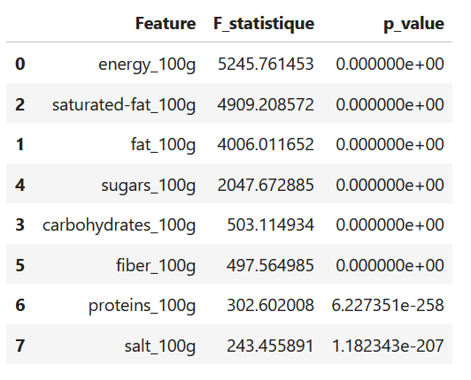
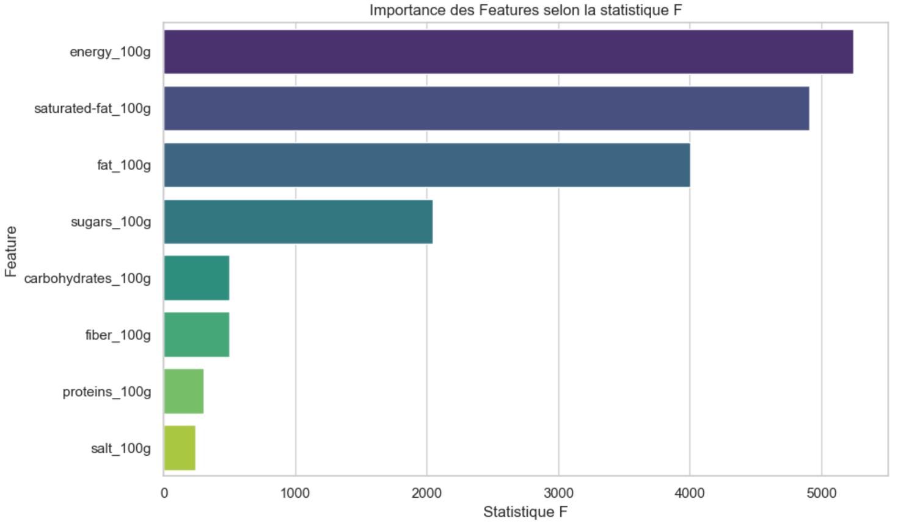
Analyse de la variance (ANOVA)
p-value faible (< 0.05) = différences significatives entre les groupes.
Nous rejetons l'hypothèse nulle, qui stipule qu'il n'y a pas de différence significative entre les moyennes des groupes pour nos prédicteurs

Slide 24
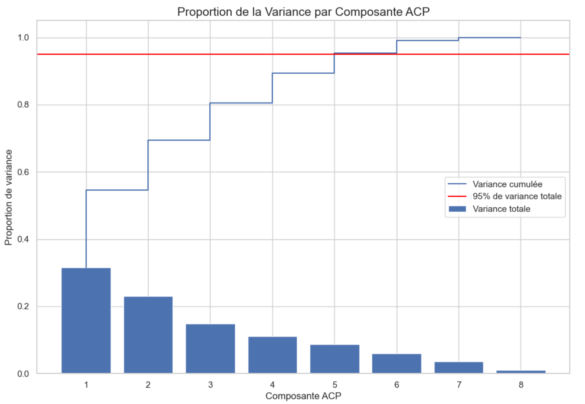
Choix du nombre de composantes principales (ACP)
La première composante explique à elle seule une proportion importante de la variance.
Les composantes suivantes expliquent progressivement moins de variance

Slide 25
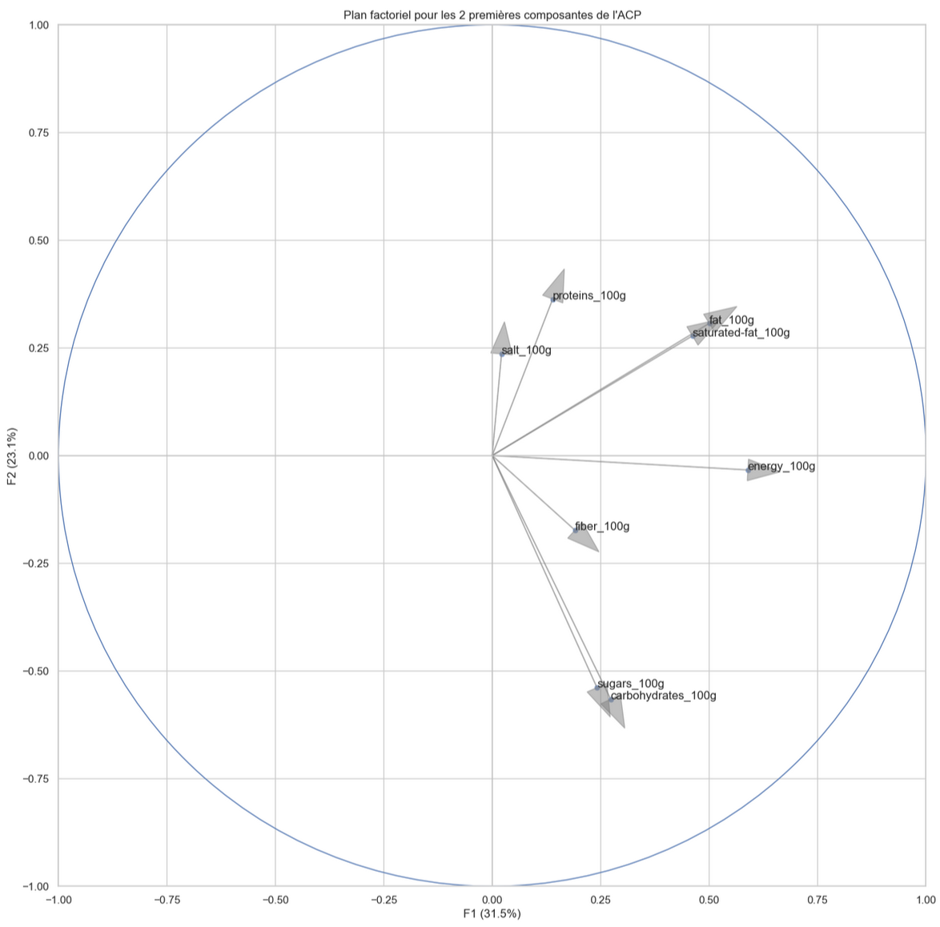
Visualisation des Composantes 1 et 2)
Composante 1 (F1) - 31.5% de Variance
capture principalement l'impact des graisses/graisses saturées et de l'énergie.
Composante 2 (F2) - 23.1% de Variance
F2 est fortement influencée par les sucres simples et les glucides.

Slide 26
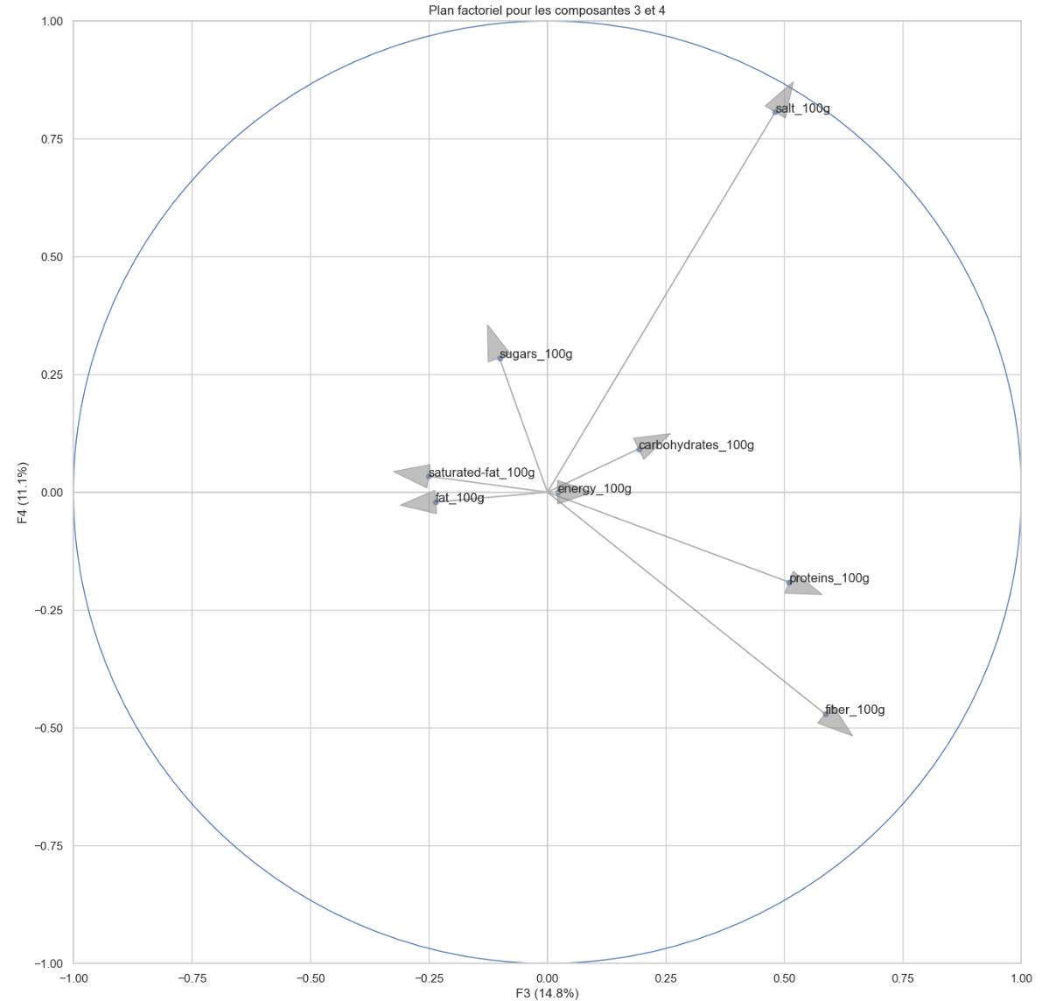
Visualisation des Composantes 3 et 4)
Composante 3 (F3) - 14.8% de Variance
capture principalement le sel et les fibres.
Bien que "proteins_100g" contribue à cette composante, son influence reste moins marquée.
Composante 4 (F4 - 11.1% de variance)
capture également les fibres et le sel.

Slide 27
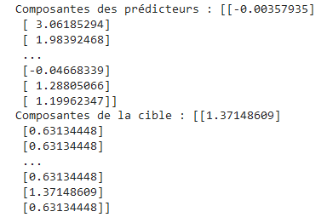
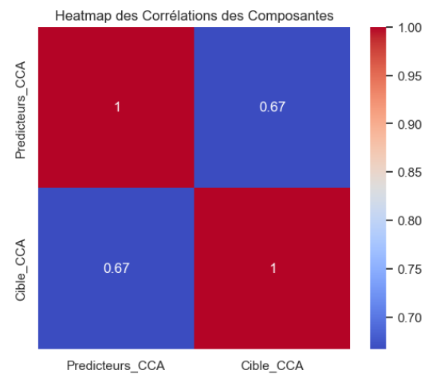
Analyse de corrélation canonique (CCA)
corrélation de 0.67
Validation partielle de l’efficacité de l’Analyse Canonique, bien que l’association ne soit pas parfaite.

Slide 28
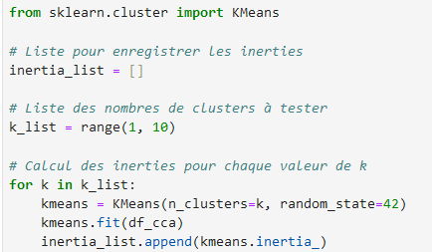
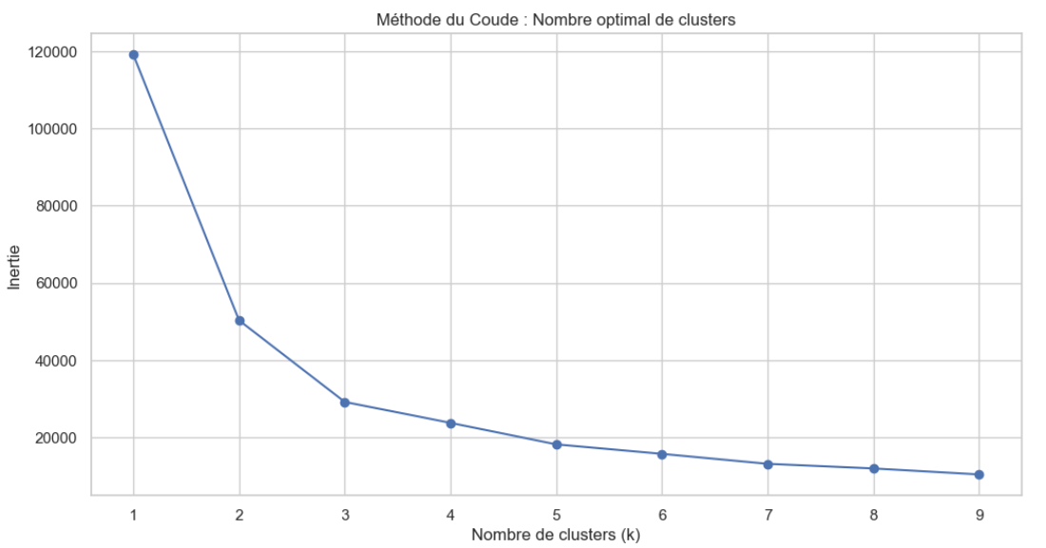
Clustering par K-Means : Visualisation méthode du coude
Inertie en fonction du nombre de clusters k
L'inertie diminue fortement lorsque k passe de 1 à 3
Le coude se situe autour de k=3
3 clusters sont probablement le nombre optimal

Slide 29
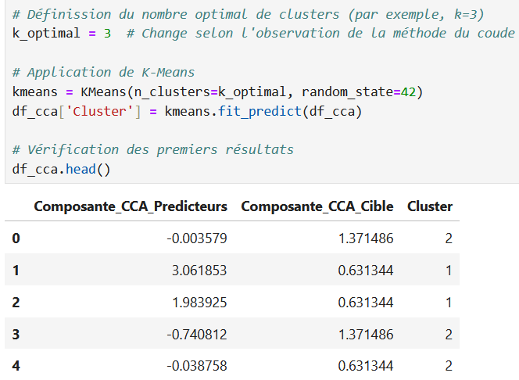
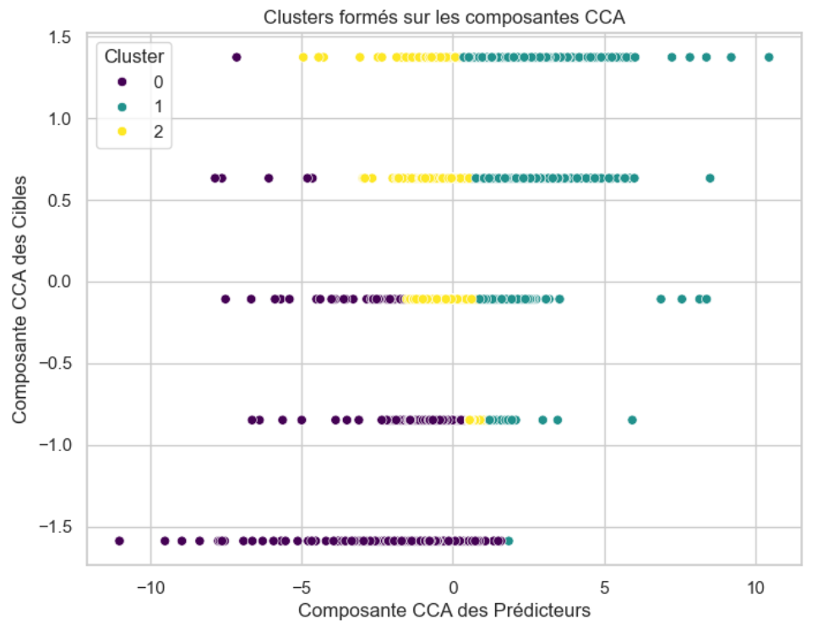
Choix du nombre optimal de clusters - Application de K-Means - Visualisation des clusters
Cluster 0 (violet)
Cluster 1 (jaune)
Cluster 2 (vert)
Les clusters sont bien séparés visuellement, bien qu’il existe un léger chevauchement entre les clusters 1 et 2.

Slide 30
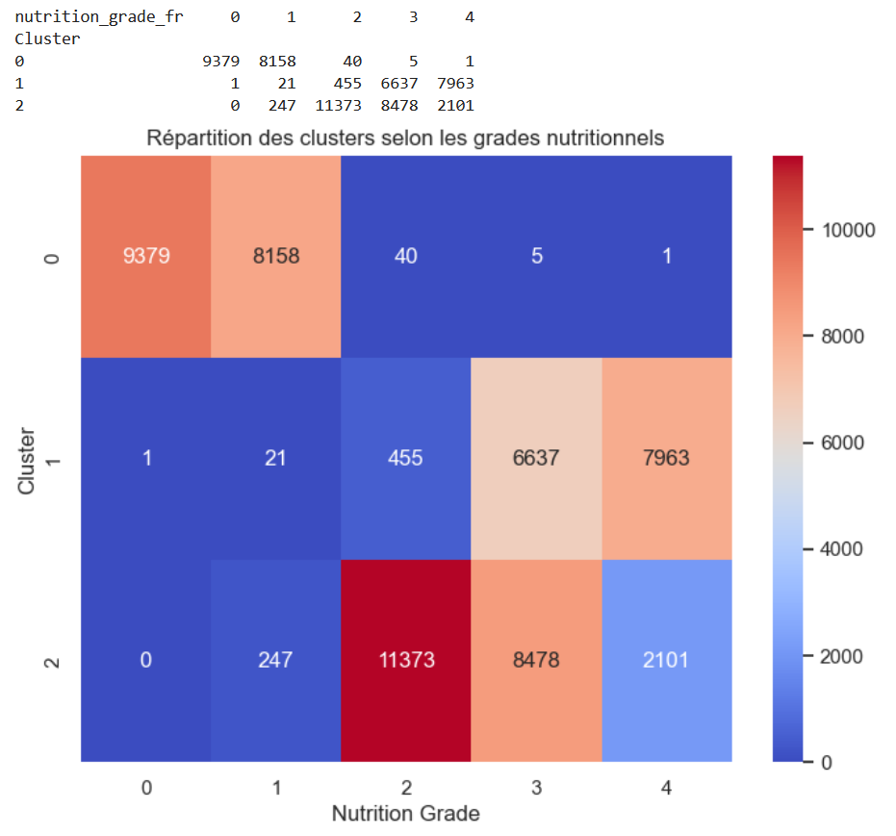
Comparaison des clusters avec le nutri-score
Cluster 0 : dominant dans les grades nutritionnels faibles (0 et 1) probablement les produits avec de meilleures valeurs nutritionnelles.
Cluster 1 : répartition plus équilibrée, mais particulièrement présent dans les grades 3 et 4, produits avec les pires valeurs nutritionnelles.
Cluster 2 : Cluster largement dominant dans les grades 2 et 3, produits de qualité nutritionnelle moyenne à faible.

Slide 31
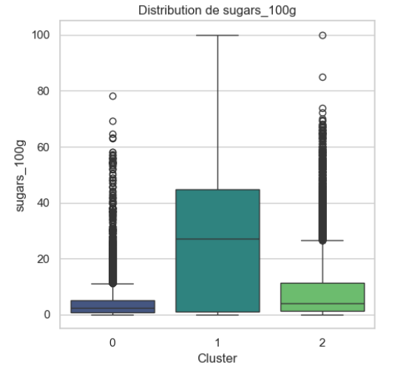
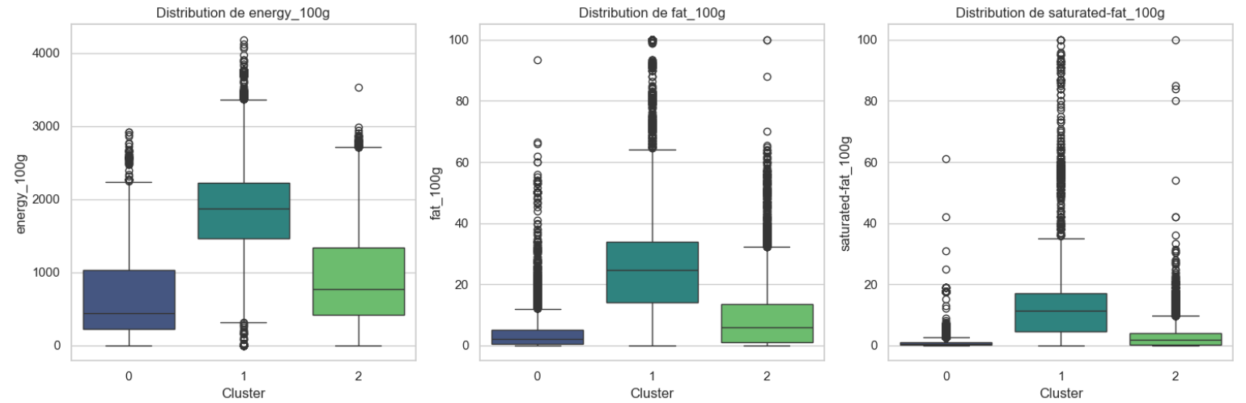
Visualisation des différences de variables par cluster

Slide 32
Synthèse
À l’issue de cette analyse, nous avons réalisé plusieurs étapes clés pour démontrer la faisabilité de l’application
Qualité des données : Nettoyage efficace garantissant fiabilité et cohérence de la base de données
Analyses univariées et bivariées :Nous avons identifié les variables clés (energy_100g, fat_100g, etc.) et mis en évidence des corrélations significatives, permettant de prédire des valeurs manquantes et d’assister la saisie.
Segmentation des produits (clustering) : Les produits ont été segmentés en trois groupes (sains, riches en calories, intermédiaires), facilitant l’automatisation des suggestions en fonction des tendances des clusters.
Automatisation des suggestions : Les tendances identifiées serviront à proposer des valeurs cohérentes lors d’une saisie partielle ou incomplète.
Conclusion : Les données structurées et les tendances identifiées permettent de développer un système de suggestion performant, améliorant la saisie dans Open Food Facts.

Slide 33
Merci de votre attention

